Slide 1


Trabalho realizado por:
João Moniz - 20220550
Tomás Salgueiro - 20220589

Slide 2

Index
| Relatório
Brainstorming
Research on the subject
Competitive Analysis
Main Tasks
User Scenarios
Audience
Personas
User Journeys
Moodboard
Early proposed Solutions

Slide 3

Brainstorming
Estas são apenas algumas ideias iniciais para o desenvolvimento do website QR-Caching. À medida que o projeto avança, novas ideias e oportunidades podem surgir, impulsionando ainda mais à inovação e o sucesso do website.
Interface Intuitiva e Amigável:
Criar uma interface intuitiva que permita aos utilizadores navegar facilmente pelas diferentes secções do website.
Design Responsivo:
Desenvolver um design responsivo que se adapte a diferentes dispositivos e tamanhos de ecrã, garantindo uma experiência consistente em computadores, tablets e smartphones.
Personalização de Rotas:
Os utilizadores terão a capacidade de criar rotas personalizadas
de acordo com as suas preferências e necessidades.
Visualização dos Eventos e dos respetivos Mapas:
A visualização dos eventos e dos seus respetivos mapas é uma funcionalidade crucial para o QR-Caching_Web, permitindo aos utilizadores explorar detalhadamente os eventos disponíveis e se orientarem durante a sua participação.
Integração de uma loja da Marca:
Implementação de uma loja para venda de produtos relacionados aos Eventos e à Marca.
Acesso a Estatísticas e Análises:
Disponibilizar ferramentas de análise para os administradores do website acompanharem o desempenho, o comportamento do utilizador e os padrões de utilização.

Slide 4
Research on the subject
A nossa pesquisa sobre o assunto levou-nos a reconhecer diversas oportunidades para melhorar a experiência do utilizador e alargar o alcance da nossa plataforma. Ao analisarmos as necessidades e os feedbacks dos utilizadores, tornou-se evidente que existia uma procura por funcionalidades adicionais, como a criação de rotas de QR Codes, visualização detalhada de eventos e mapas associados, bem como o acesso a outras informações relevantes.
Assim, decidimos desenvolver um website que permitisse aos utilizadores criar rotas personalizadas de QR Codes, facilitando a organização e o acesso a informações importantes em eventos ou locais específicos. Além disso, o website fornecerá uma interface intuitiva para a visualização detalhada de eventos, incluindo informações sobre palestrantes, horários e mapas do local, permitindo uma melhor orientação durante a participação nos eventos.
Inspirados pelo sucesso e popularidade do geocaching, decidimos modernizar e reviver esse conceito através da nossa plataforma, oferecendo uma abordagem inovadora para a organização e o acesso a informações baseadas em localização. Acreditamos que o website de apoio complementará perfeitamente a aplicação móvel QR Caching, proporcionando aos utilizadores uma experiência unificada e enriquecedora.

Slide 5

Competitive analysis
A realização de uma análise competitiva entre QR Caching e Geocaching é essencial para compreender as forças e fraquezas de cada atividade, considerando as suas características específicas. Ambas as atividades oferecem experiências distintas de exploração e interação, utilizando diferentes tecnologias e abordagens. Com a popularização de smartphones e a crescente procura por atividades recreativas ao ar livre, é importante avaliar qual destas atividades melhor se adapta às necessidades e preferências dos utilizadores. Através desta análise, pretende-se fornecer uma visão clara e comparativa que auxilie os entusiastas a tomar decisões informadas sobre o porque de escolher o Qr Caching.

Slide 6

Competitive analysis
ǪR Caching:
Prós:
Acessibilidade: A aplicação QR Caching é fácil de usar e acessível a qualquer pessoa com um smartphone.
Facilidade de Implementação: Criar e esconder QR Codes é simples e não requer habilidades técnicas avançadas.
Personalização: Os utilizadores podem criar rotas personalizadas e adicionar QR Codes em locais de interesse.
Informações Direcionadas: Os QR Codes podem conter informações específicas sobre um local, evento ou objeto, proporcionando uma experiência informativa e interativa.
Integração Tecnológica: A aplicação utiliza a tecnologia QR Code, que é amplamente reconhecida e suportada em smartphones modernos.
Contras:
Dependência de Tecnologia: A funcionalidade da aplicação
depende do uso de smartphones e da disponibilidade de internet.
Limitação de Uso: Nem todos os locais ou eventos podem ser facilmente adaptados para o uso de QR Codes, limitando a sua aplicabilidade.
Possível Falsificação: QR Codes podem ser facilmente copiados ou falsificados, o que pode comprometer a segurança e a autenticidade das informações.

Slide 7
Competitive analysis
ǪR Caching:
Prós:
Acessibilidade: A aplicação QR Caching é fácil de usar e acessível a qualquer pessoa com um smartphone.
Facilidade de Implementação: Criar e esconder QR Codes é simples e não requer habilidades técnicas avançadas.
Personalização: Os utilizadores podem criar rotas personalizadas e adicionar QR Codes em locais de interesse.
Informações Direcionadas: Os QR Codes podem conter informações específicas sobre um local, evento ou objeto, proporcionando uma experiência informativa e interativa.
Integração Tecnológica: A aplicação utiliza a tecnologia QR Code, que é amplamente reconhecida e suportada em smartphones modernos.
Contras:
Dependência de Tecnologia: A funcionalidade da aplicação
depende do uso de smartphones e da disponibilidade de internet.
Limitação de Uso: Nem todos os locais ou eventos podem ser facilmente adaptados para o uso de QR Codes, limitando a sua aplicabilidade.
Possível Falsificação: QR Codes podem ser facilmente copiados ou falsificados, o que pode comprometer a segurança e a autenticidade das informações.

Slide 8

Main Tasks
Registo e Login de Utilizadores:
Permitir que os utilizadores se registem e façam login nas suas contas.
Gerir e armazenar com segurança as informações pessoais dos utilizadores, como nome, endereço de email e palavra-passe.
Criação de Rotas de ǪR Codes:
Facilitar a criação de rotas personalizadas, onde os utilizadores podem adicionar e organizar QR Codes de eventos específicos.
Oferecer uma interface intuitiva para que os utilizadores possam adicionar, remover e organizar os QR Codes de acordo com suas preferências.
Visualização de Detalhes dos Eventos:
Permitir que os utilizadores visualizem informações detalhadas sobre os eventos, como horários, palestrantes e localização.
Apresentar os detalhes dos eventos de forma clara e organizada para facilitar a compreensão e o planeamento por parte dos utilizadores.
Integração com Servidor e Base de Dados:
Comunicar eficientemente com um servidor e uma base de dados para armazenar e recuperar informações dos utilizadores e eventos.
Garantir a sincronização de dados entre o website e a aplicação móvel associada para uma experiência de utilizador consistente em todas as plataformas.

Slide 9

User Scenarios
Sign Up:
Accesso à Página de Registo: Para criar uma conta, aceda à página de registo através do nosso website ou aplicação móvel.
Preenchimento dos Dados: Complete o formulário de registo com as suas informações pessoais, incluindo nome, endereço de email e uma palavra-passe segura.
Verificação de Email: Após submeter o formulário, receberá um email de verificação. Siga as instruções no email para confirmar a sua conta.
Conclusão do Registo: Após a verificação do email, a sua conta estará criada e poderá aceder aos serviços disponíveis.
Login:
Acesso à Página de Login: Para aceder à sua conta existente,
visite a página de login no nosso website ou aplicação móvel.
Inserção de Credenciais: Introduza o seu endereço de email e palavra-passe nos campos correspondentes.
Autenticação: Clique no botão de login e aguarde a autenticação dos seus dados.
Acesso à Conta: Após a autenticação bem-sucedida, será redirecionado para a sua conta, onde poderá utilizar os serviços disponíveis.

Slide 10
User Scenarios
Sign Up:
Accesso à Página de Registo: Para criar uma conta, aceda à página de registo através do nosso website ou aplicação móvel.
Preenchimento dos Dados: Complete o formulário de registo com as suas informações pessoais, incluindo nome, endereço de email e uma palavra-passe segura.
Verificação de Email: Após submeter o formulário, receberá um email de verificação. Siga as instruções no email para confirmar a sua conta.
Conclusão do Registo: Após a verificação do email, a sua conta estará criada e poderá aceder aos serviços disponíveis.
Login:
Acesso à Página de Login: Para aceder à sua conta existente,
visite a página de login no nosso website ou aplicação móvel.
Inserção de Credenciais: Introduza o seu endereço de email e palavra-passe nos campos correspondentes.
Autenticação: Clique no botão de login e aguarde a autenticação dos seus dados.
Acesso à Conta: Após a autenticação bem-sucedida, será redirecionado para a sua conta, onde poderá utilizar os serviços disponíveis.

Slide 11
User Scenarios
Criação da Rota de ǪR Codes pelo Utilizador:
Página Inicial: Na página inicial, localize e clique no botão "Criar Rota".
Redireccionamento para a Página de Adição de ǪR Codes: Após clicar no botão "Criar Rota", você será
redirecionado para outra página onde poderá realizar uma busca por QR Codes, e os poderá adicionar à sua lista.
Busca e Adição de ǪR Codes: Utilize a funcionalidade de busca para encontrar os QR Codes desejados. Após encontrar um QrCode relevante, adicione-o à sua lista de QR Codes para a rota.
Conclusão da Lista de ǪR Codes: Continue adicionando QR Codes à lista até que todos os QR Codes desejados estejam incluídos na rota.
Criação da Melhor Rota: Após concluir a lista de QR Codes, a melhor rota será automaticamente criada com base nos critérios definidos.
Verificação da Rota Criada: Verifique se a rota criada corresponde às suas expectativas e se os QR Codes estão organizados da maneira desejada.
Finalização da Criação de Rota: Uma vez satisfeito com a rota criada, conclua o processo de criação de rota e aguarde confirmação da sua criação bem-sucedida.

Slide 12

Audience
Utilizadores Finais: Este grupo consiste em pessoas que utilizam o website para criar rotas personalizadas de QR Codes, explorar eventos e locais de interesse, e acessar informações relevantes sobre eles. Os utilizadores finais podem incluir turistas, viajantes, residentes locais e entusiastas de atividades ao ar livre.
Administradores de Eventos e Locais: Estes são os responsáveis pela criação e gestão de eventos e locais que são incluídos no QR-Caching_web. Eles podem utilizar o website para disponibilizar informações atualizadas sobre os seus eventos, bem como para interagir com os utilizadores finais através da plataforma.
Desenvolvedores e Equipa de Suporte Técnico: Este grupo consiste em profissionais de tecnologia responsáveis pelo desenvolvimento, manutenção e suporte técnico do QR-Caching_web. Eles trabalham nos bastidores para garantir que o website funciona corretamente e atende às necessidades dos utilizadores finais e administradores.
Stakeholders e Investidores: Este grupo inclui indivíduos e organizações interessadas no sucesso e no desempenho do QR-Caching_web. Eles podem incluir proprietários do projeto, investidores, patrocinadores e outras partes interessadas que têm interesse direto ou indireto no projeto.

Slide 13
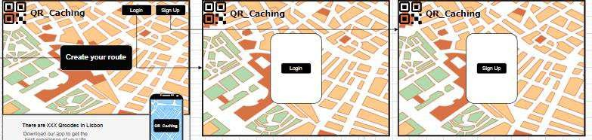
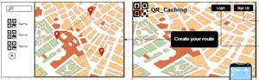
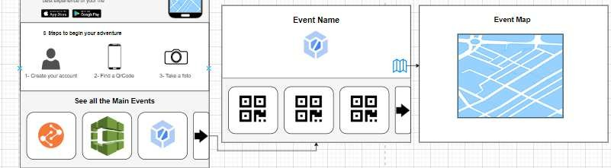
User Journeys
Utilizador começa na página inicial e faz login ou sign up
Utilizador começa na página inicial e
quer vizualizar os eventos
Utilizador começa na página inicial e quer fazer uma rota de QrCodes

Slide 14
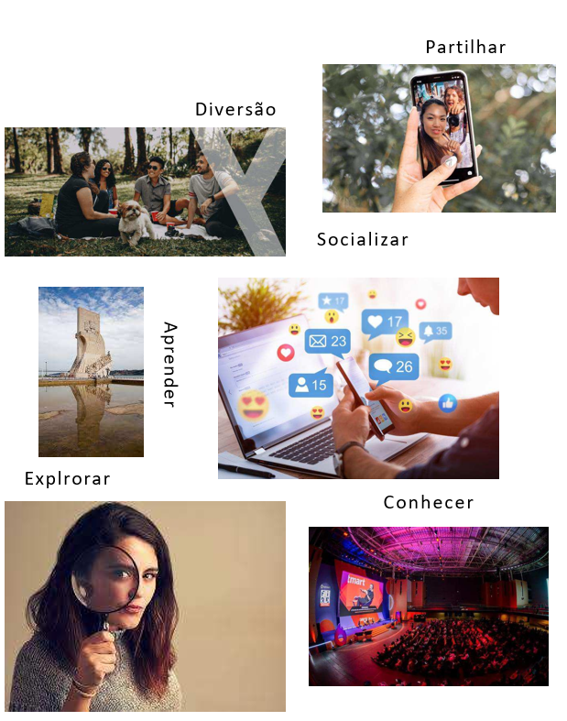
MoodBoard

Slide 15
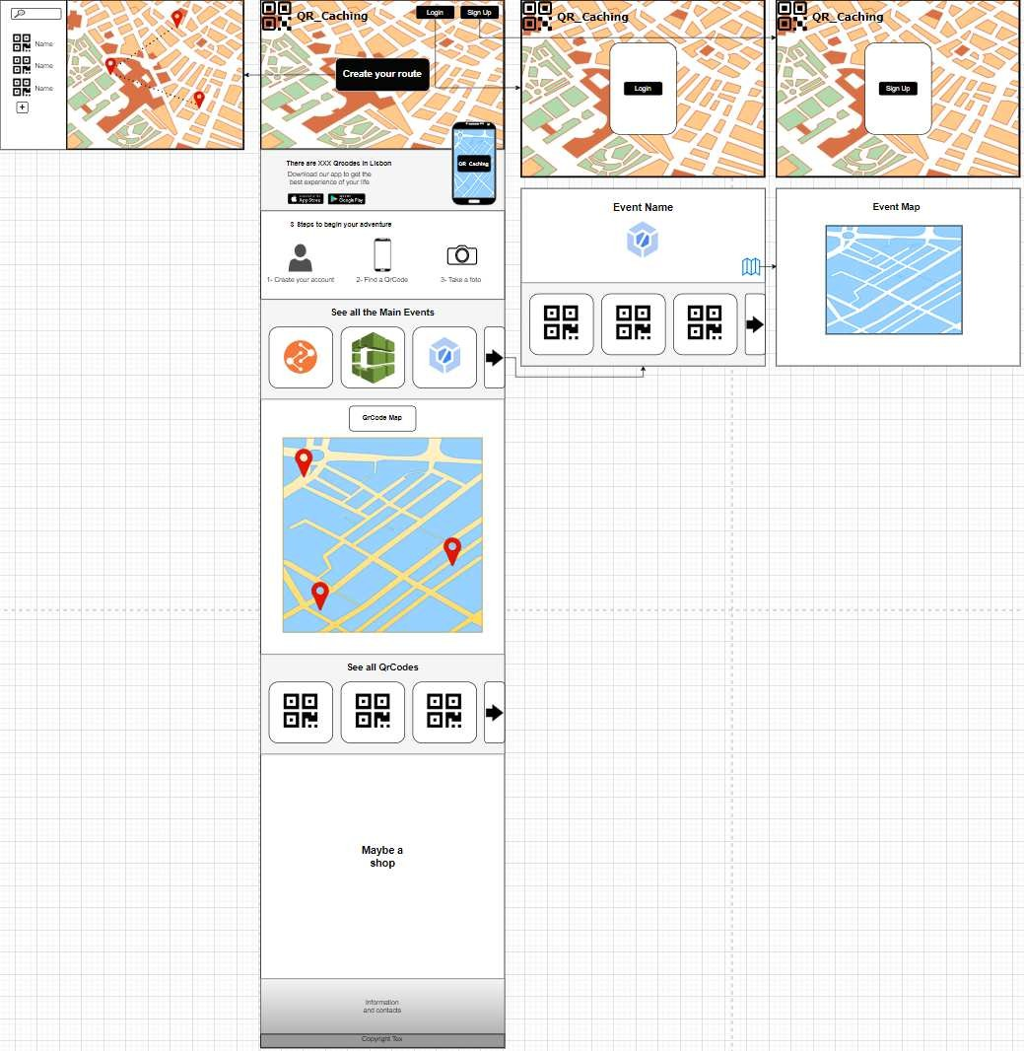


Early proposed Solutions

Slide 16
Index
| Brand Book
Our Story
The Brand
Logo
Typography
Icons and ribbon
At a glance

Slide 17


Slide 18
Our story

Slide 19

Tudo começou com uma ideia simples enquanto estávamos no IADE: criar uma aplicação para que se baseava na busca por QrCcodes no campus. Mas à medida que trabalhávamos nisso, percebemos que poderíamos ampliar o alcance para toda Lisboa.
Depois de muito esforço, finalmente lançamos a app! Mas não queríamos parar por aí. Sentimos que ainda havia mais por explorar. Então, decidimos expandir a nossa marca e criar um site para acompanhar a aplicação. Queríamos oferecer mais do que apenas funcionalidades.
E assim, com o entusiasmo renovado, mergulhamos na criação do site, prontos para levar a nossa ideia um passo adiante. E essa jornada continua, com cada novo passo nos trazendo mais perto dos nossos objetivos.

Slide 20
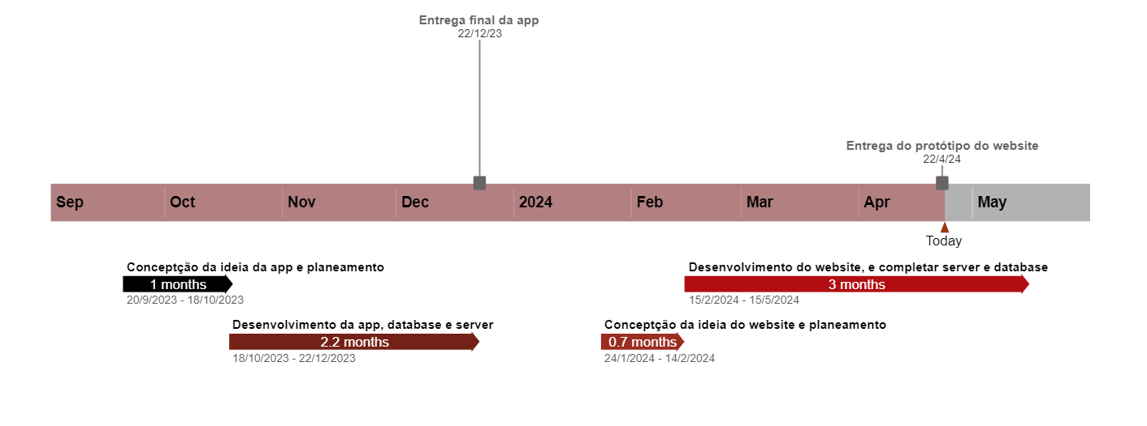

Slide 21
The Brand

Slide 22

A nossa marca está inserida num contexto tecnológico em que os QR codes se tornaram uma parte essencial da comunicação e interação. Os QR codes são uma forma eficaz de ligar o mundo físico e digital, e a sua utilização está cada vez mais comum em vários setores, incluindo a educação e o turismo. Baseando-nos no Geocaching, faremos com que a nossa marca seja basicamente uma aventura digital, em que em vez de caixas físicas, teremos os nossos QR codes. É dentro deste contexto que a nossa marca encontra a sua relevância. Queremos proporcionar aos utilizadores uma experiência única e envolvente ao descubrirem o mundo em busca dos QR codes espalhados estrategicamente. Ao fazer isso, criaremos uma ligação mais profunda entre as pessoas, incentivando a exploração e a descoberta.

Slide 23
Para mudar como as pessoas vêm o mundo.
Porque é que existimos?

Slide 24
Criamos uma maneira de interligar as pessoas pela curiosidade da descoberta.
O QUE FAZEMOS?

Slide 25
COMO AGIMOS?
Somos motivados, trabalhadores e bastante prefecionistas. Procuramos passar os nossos valores para a nossa marca de forma positiva.

Slide 26
Logo

Slide 27


O que significa?
O nosso logo é composto por uma lupa que simboliza a busca e exploração de Qrcodes, e depois por um Qrcode dentro dela.

Slide 28


Slide 29


Os Nossos Logos
Logo Horizontal
Logo Vertical
Logo Mark

Slide 30



Logos Alternativos

Slide 31
Colors

Slide 32
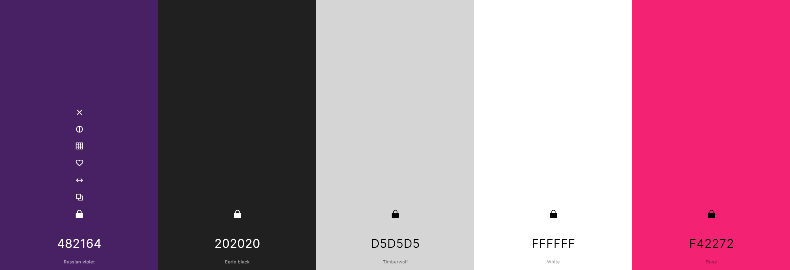

Slide 33
Personas

Slide 34


Slide 35
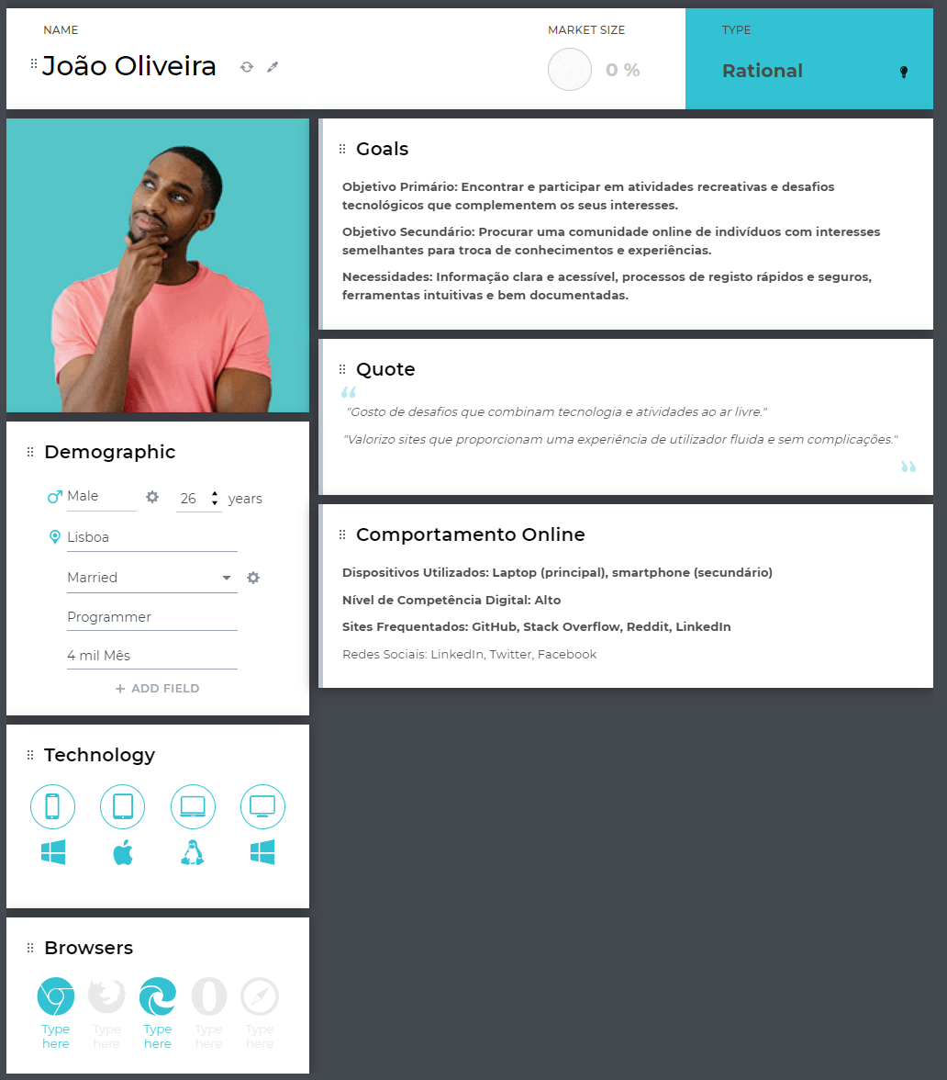

Slide 36
Typography

Slide 37
ABCDEFGHIJKLMNOPQRSTUVWXYZ
abcdefghijklmnopqrstuvwxyz
1234567890!@#$%^&*()<>?/1234567890!@#$%^&*()<>?/
Arial
ABCDEFGHIJKLMNOPQRSTUVWXYZ
abcdefghijklmnopqrstuvwxyz
1234567890!@#$%^&*()<>?/1234567890!@#$%^&*()<>?/

Slide 38
Icons

Slide 39









Slide 40

Design System

Slide 41
Fonte:
A Fonte tem que ser Arial.
Botões:
Serão sempre 202020 ou D5D5D5.
Fundo:
Será sempre branco ou uma imagem.
Hiperlinks:
Serão sempre 482164.
Logo:
Estará sempre no canto superior esquerdo.
Fundo:
Será sempre branco ou uma imagem.
Sombras:
Serão sempre 482164 ou F42272.

Slide 42
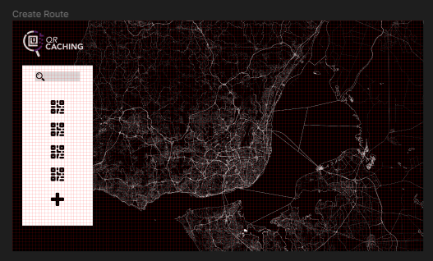
Página inicial:
Será estilo scroll down.
Icons
Disposição de informação:
A informação sera disposta num scroll vertical e adicionada sempre à direita.
Menus ou caixas de informação:
Serão sempre brancos ou D5D5D5.
Criação de Rota:
Barra de pesquisa e QrCodes sempre à direita, e mapa na esquerda.

Slide 43
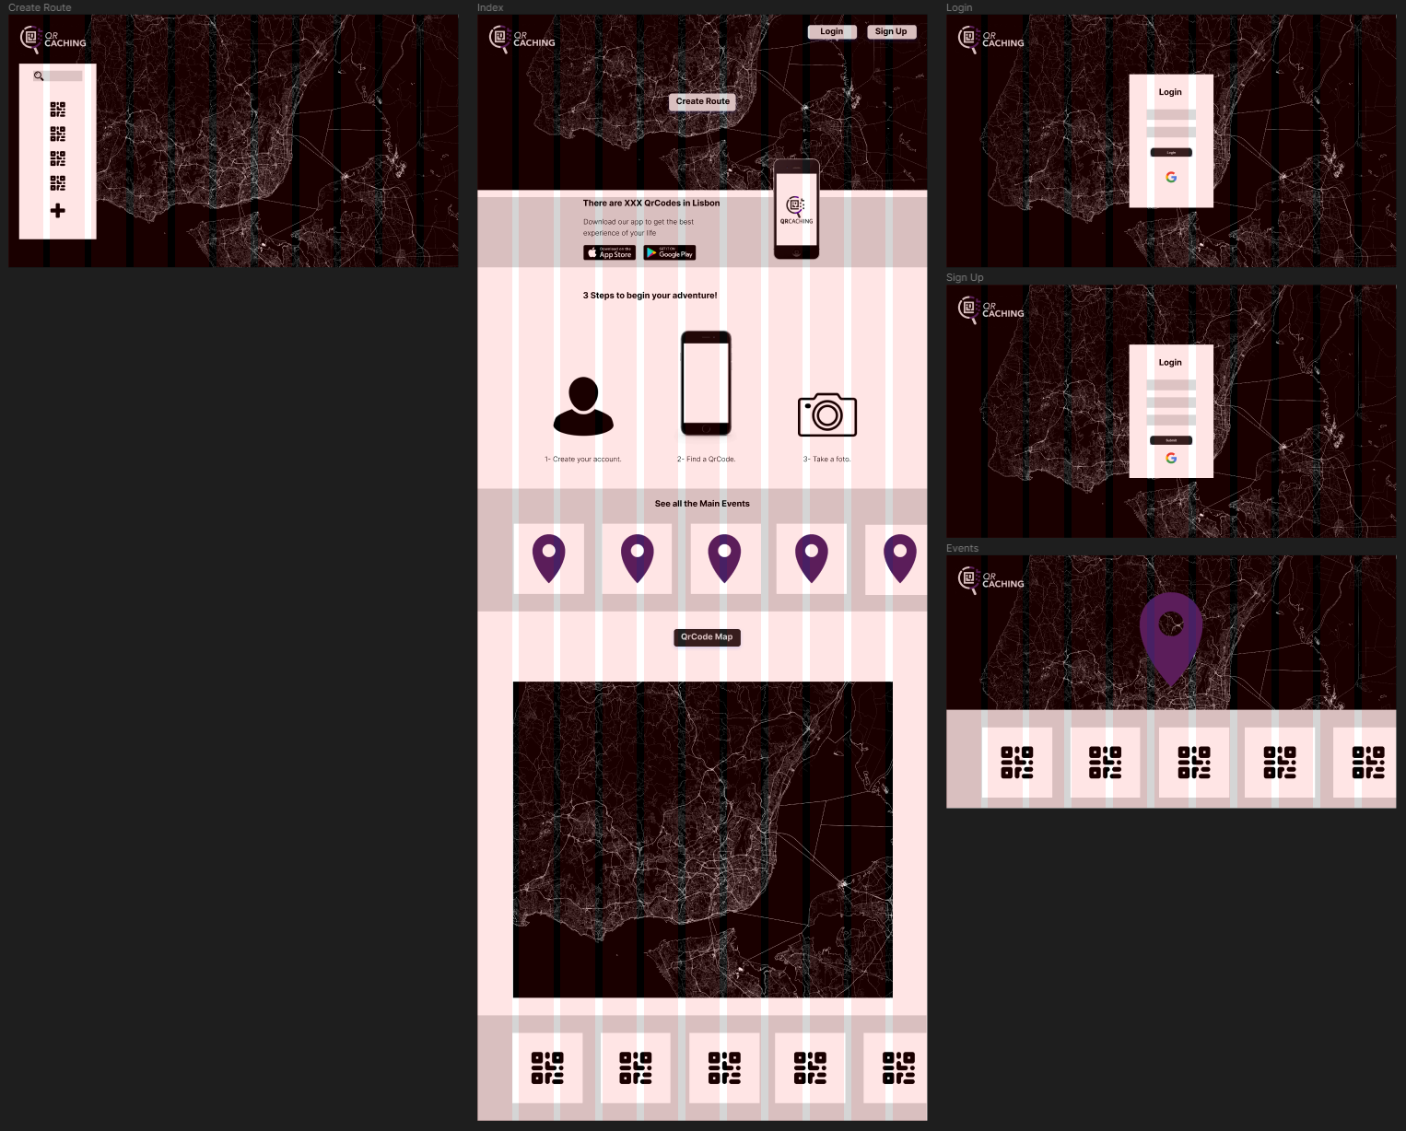

Slide 44
Moderated and Unmoderated Tests

Slide 45
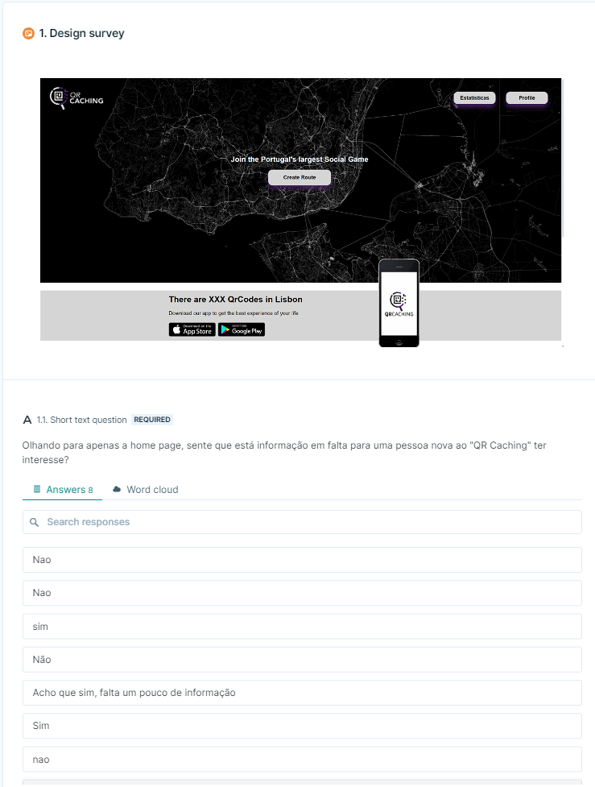
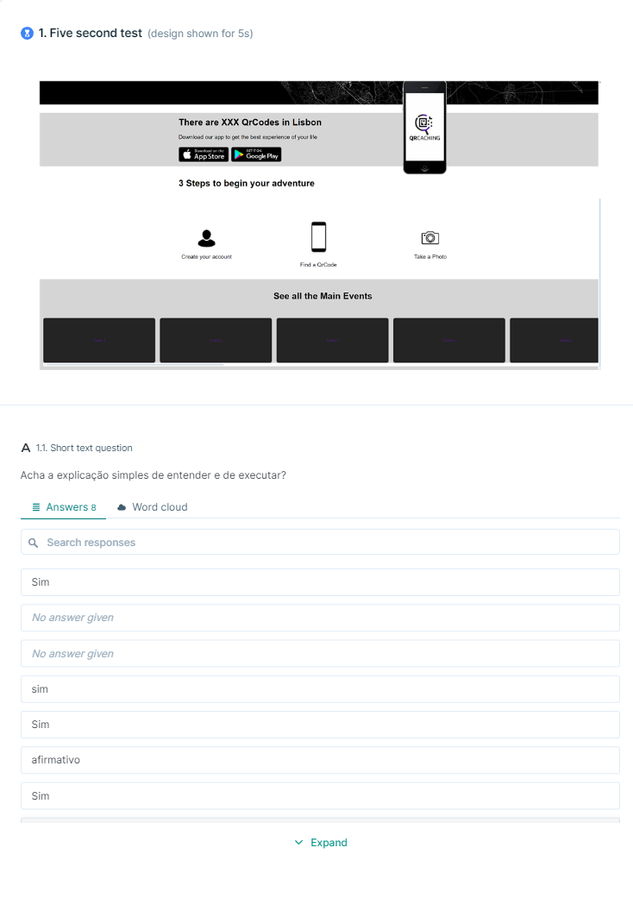
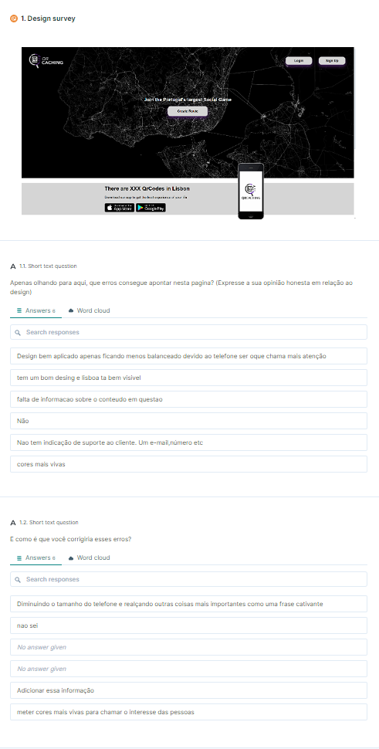
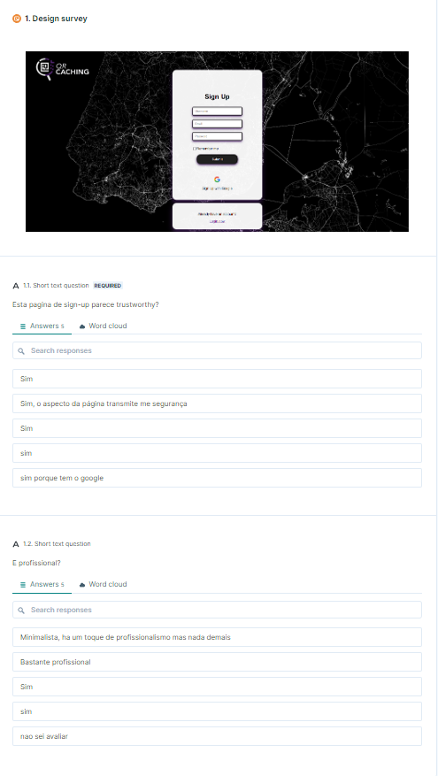
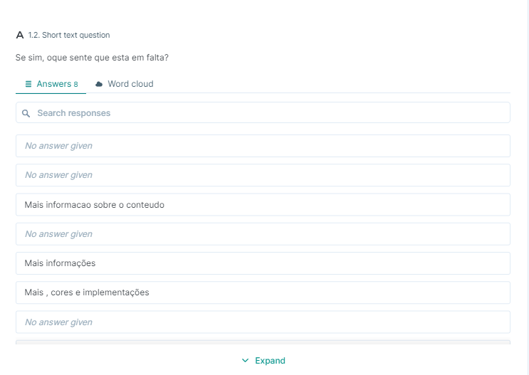
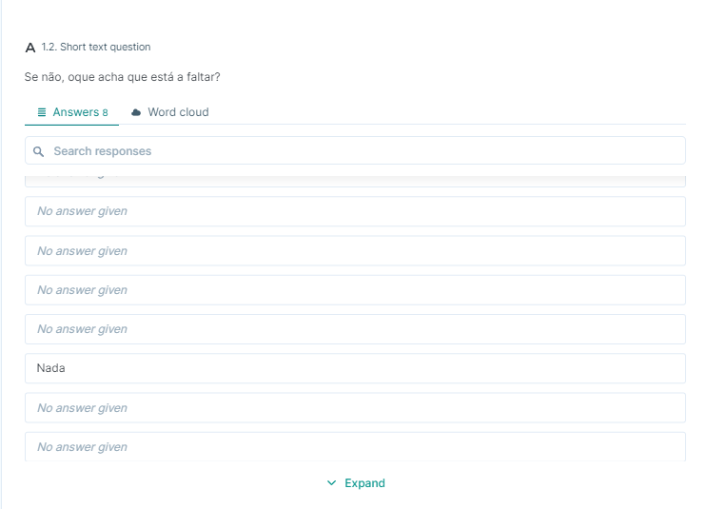
Testes não Moderados

Slide 46
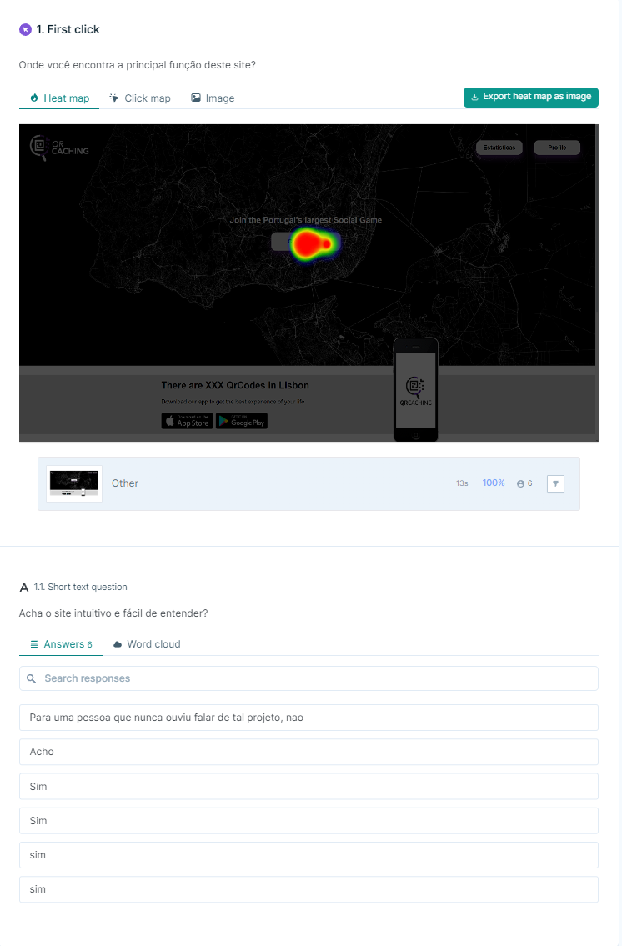
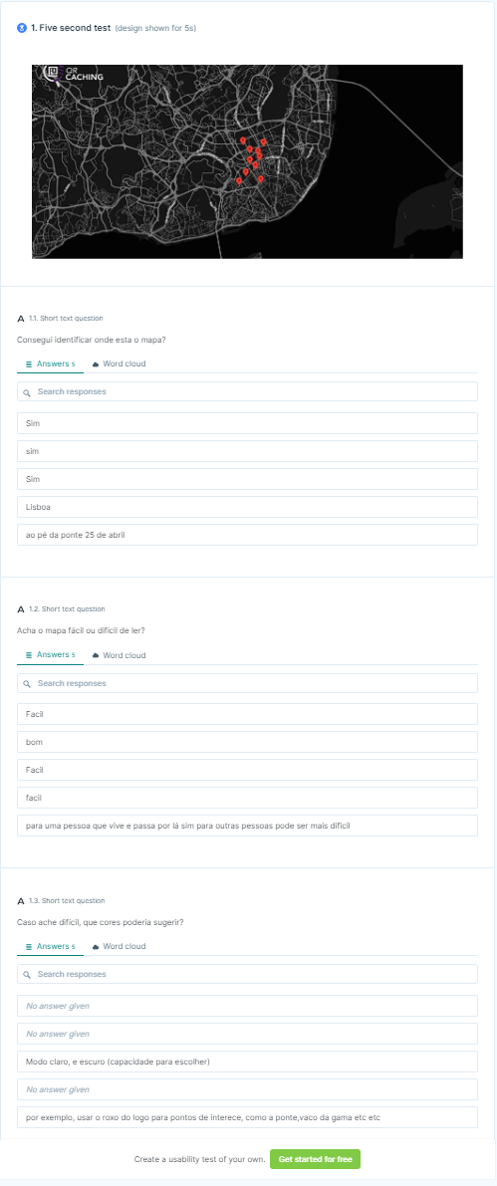
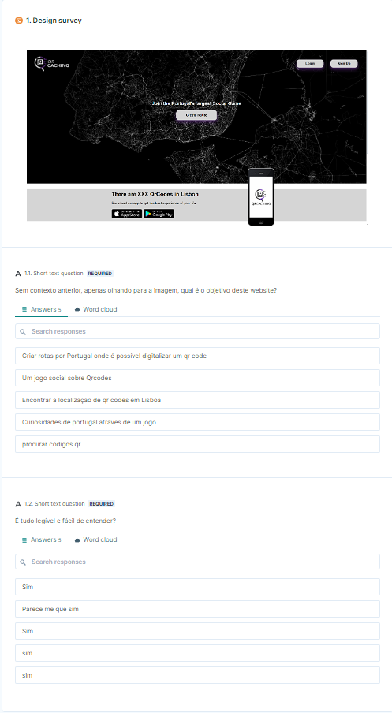
Testes não Moderados

Slide 47
Relatório dos Testes não Moderados
Introdução
Este relatório apresenta uma análise dos resultados obtidos através de testes não moderados realizados ao nosso site. O objetivo dos testes foi avaliar a experiência do utilizador em termos de design, funcionalidade, e facilidade de uso. Abaixo encontram-se os principais pontos observados durante os testes.
Resultados dos Testes
Opinião Geral sobre o Design: A maioria dos participantes expressou opiniões positivas em relação ao design do site. Os utilizadores destacaram a estética agradável e a organização clara das informações como pontos fortes.
Informação sobre a Marca na Página Inicial: Embora o feedback geral tenha sido positivo, alguns utilizadores mencionaram que falta alguma informação sobre a marca na página inicial. Esta observação sugere a necessidade de adicionar mais detalhes ou uma secção dedicada à história e missão da marca para melhorar o entendimento e a conexão com os visitantes.
Funcionalidade de Login e SignUp: A funcionalidade de login e SignUp foi considerada de confiança pelos utilizadores. Os participantes indicaram que o processo de registo e acesso é simples e seguro, transmitindo confiança na utilização do site.
Usabilidade do Mapa: O mapa do site foi avaliado como bastante percetível e fácil de ler. Os utilizadores apreciaram a clareza das informações apresentadas no mapa e a facilidade de navegação, o que contribui para uma melhor experiência geral no site.
Compreensão da Principal Função do Site: A maioria dos utilizadores conseguiu perceber claramente a principal função do site. Este é um ponto crucial, pois indica que o design e a organização das informações estão eficazmente alinhados com os objetivos do site, facilitando a compreensão do seu propósito pelos visitantes.
Conclusão
Os resultados dos testes não moderados são amplamente positivos, com a maioria dos utilizadores a expressar satisfação com o design do site e a clareza das suas funcionalidades. No entanto, a sugestão de incluir mais informações sobre a marca na página inicial deve ser considerada para aumentar o envolvimento e a compreensão dos visitantes. A confiança no sistema de login e signup, bem como a usabilidade do mapa, são pontos fortes que devem ser mantidos e destacados.

Slide 48
Testes Moderados
https://www.mediafire.com/file/6chd321an531bej/Video+3.mp4/file
https://www.mediafire.com/file/680xul3psdn9gpw/David.mp4/file
https://www.mediafire.com/file/utui268atntqqml/Gaspar.mp4/file/

Slide 49
Relatório dos Testes Moderados
Resultados dos Testes
Os testes moderados revelaram resultados positivos em geral, com as seguintes observações detalhadas:
Opinião Geral sobre o Design (Métrica: 0-1):
A maioria dos utilizadores expressou opiniões bastante positivas sobre o design do site.
Alguns consideraram que havia alguns problemas cosméticos menores que poderiam ser melhorados, mas que não afetavam a usabilidade geral.
Informação sobre a Marca na Página Principal (Métrica: 2):
Tal como nos testes não moderados, os utilizadores mencionaram a falta de informação sobre a marca na página inicial.
Esta questão foi classificada como um problema de usabilidade menor, pois os utilizadores conseguiam navegar pelo site, mas sentiram falta de contexto adicional sobre a marca.
Funcionalidade de Login e Signup (Métrica: 0):
Todos os participantes conseguiram realizar o signup e login sem problemas, considerando estas funcionalidades de confiança.
Não foram encontrados problemas de usabilidade nesta área, recebendo assim a métrica 0.
Usabilidade do Mapa (Métrica: 0):
O mapa foi avaliado como bastante perceptível e fácil de usar.
Os utilizadores apreciaram a clareza e a facilidade de criar uma rota entre dois waypoints, não encontrando problemas de usabilidade nesta função.
Compreensão da Principal Função do Site (Métrica: 0):
Todos os utilizadores conseguiram identificar claramente a principal função do site.
A função de criar uma rota de QR Codes foi bem compreendida e executada sem dificuldades.
Introdução
Este relatório apresenta os resultados dos testes moderados de usabilidade realizados para avaliar a experiência do utilizador no nosso site. Abaixo encontram-se as observações e as avaliações dos participantes, baseadas nas métricas definidas.
Conclusão
Os testes moderados de usabilidade indicaram que o site é bem recebido pelos utilizadores, com opiniões bastante positivas sobre o design e a facilidade de uso das funcionalidades principais. No entanto, a falta de informação sobre a marca na página inicial continua a ser uma observação recorrente e deve ser abordada para melhorar a experiência do utilizador.
Recomendações:
Adicionar mais informações sobre a marca na página inicial para fornecer contexto adicional aos utilizadores.
Manter e continuar a otimizar a funcionalidade de login, SignUp e uso do mapa, dada a sua alta aceitação e facilidade de uso.
A implementação destas melhorias, seguida de novos testes, garantirá que o site continue a oferecer uma experiência de alta qualidade aos seus utilizadores.

